Slide 1
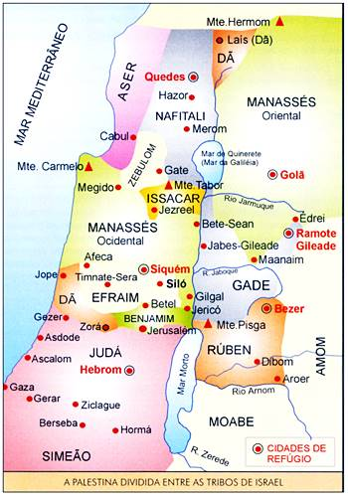
GÊNESIS 1-11
As escolas da Sagrada Escritura do AT (Yahwista, Eloista, Deuteronomista e Sacerdotal)
O contexto dos primeiros 11 capítulos de Gênesis
Yahwista: A Terra dom gratuito de Deus! Js 1,3 “Tomareis posse do seu solo, que eu mesmo vos dou por possessão, uma terra que mana leite e mel. Eu, Iahweh, vosso Deus, vos separei desses povos” .Lv 20,24

Slide 2
A TERRA PROMETIDA
"se violardes a aliança que o Senhor, vosso Deus, fez convosco, indo servir outros deuses e prostrando-vos diante deles, o furor do Senhor se inflamará contra vós e sereis depressa tirados desta excelente terra que vos deu” (Js 23,14-16).
16.Então o povo respondeu: "Longe de nós abandonarmos Iahweh para servirmos a outros ... A Iahweh nosso Deus serviremos e à sua voz obedeceremos”. (Js 16-24)

Slide 3
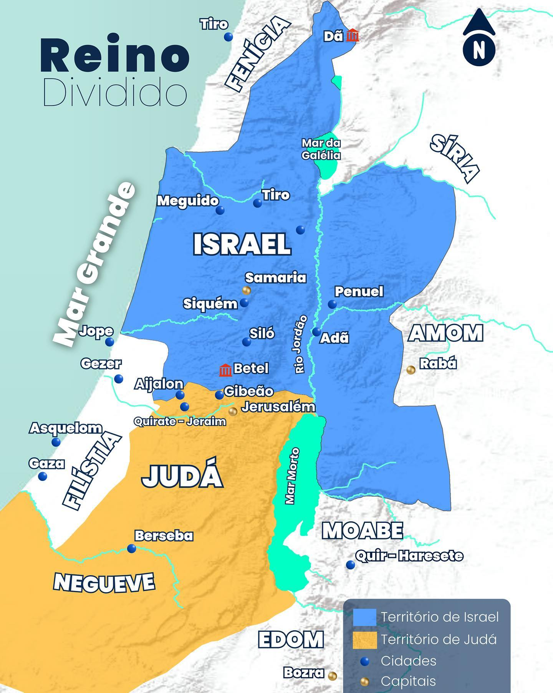
721
Israel foi deportado para Assíria
Escola Eloista –E- (N) A terra dom de Deus
Escola Jahwista Y (sul) A terra dom de Deus
Escola Deuteronomista D (antes e durante o exílio): desobediência - castigo
Bênçãos e maldições
Escola Sacerdotal P (durante e depois do exilio)
Templo/ sábado/ liturgia
587 Judá foi deportado para Babilônia

Slide 4
ESTURUTA DE Gn 1-11
GN 1-2: DUAS NARRAÇÕES DA CRIAÇÃO GÊNESIS 1 (P) (GN 2 Y)
GN 3: O PECADO
4-11: PROLIFERAÇÃO DO PECADO

Slide 5
Gênesis 1 (P)
Contexto: exílio babilônico
Redação: Sacerdotal (P)
Gênero literário: poesia
1,1-2: A criação: O mistério Trinitário revelado na história. O Verbo, a Palavra, pela qual tudo foi criado. O Espírito estava pairando e o Pai “disse” - o Verbo (a Palavra) – “tudo foi feito”.
Jo 1,1-5 “No princípio era o Verbo, e o Verbo estava com Deus e o Verbo era Deus. Tudo foi feito por meio d’Ele e sem Ele nada foi feito...e Ele era a luz e a luz brilha nas trevas” .
Cl 1,15-17 “Ele é a imagem do Deus invisível, o Primogênito de toda criatura, porque nele foram criadas todas as coisas, nos céus e na terra, as visíveis e as invisíveis; todos, Soberanias, Principados, Autoridades, tudo foi criado por Ele e para Ele. É antes de tudo e tudo n'Ele subsiste...”.

Slide 6
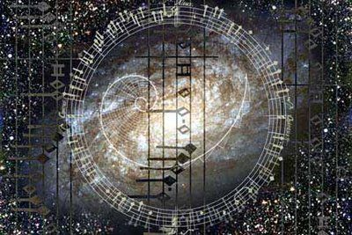
O sopro e o som primordial (Gen.1)
No princípio, Deus criou o céu e a terra. A terra estava sem forma e vazia; as trevas cobriam o abismo e um sopro de Deus pairava sobre as águas. Deus disse: “Faça-se a luz!”. E a luz foi feita. Deus viu que a luz era boa, e separou a luz das trevas. Deus chamou à luz dia, e às trevas noite. Sobreveio a tarde e depois a manhã: foi o primeiro dia. (Gn1,1-4)
Contexto do texto:
o povo de Israel deportado, se encontrava como escravo na Mesopotâmia. Já não havia pátria, nem templo, nem sequer vida social e religiosa, nada! Neste contexto contempla as obras de Deus e surge o hino musical da criação (Gn1)

Slide 7

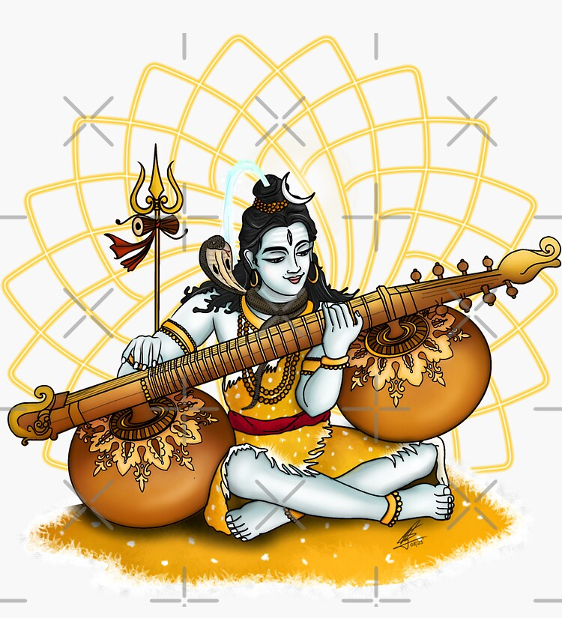
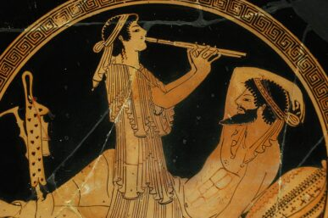
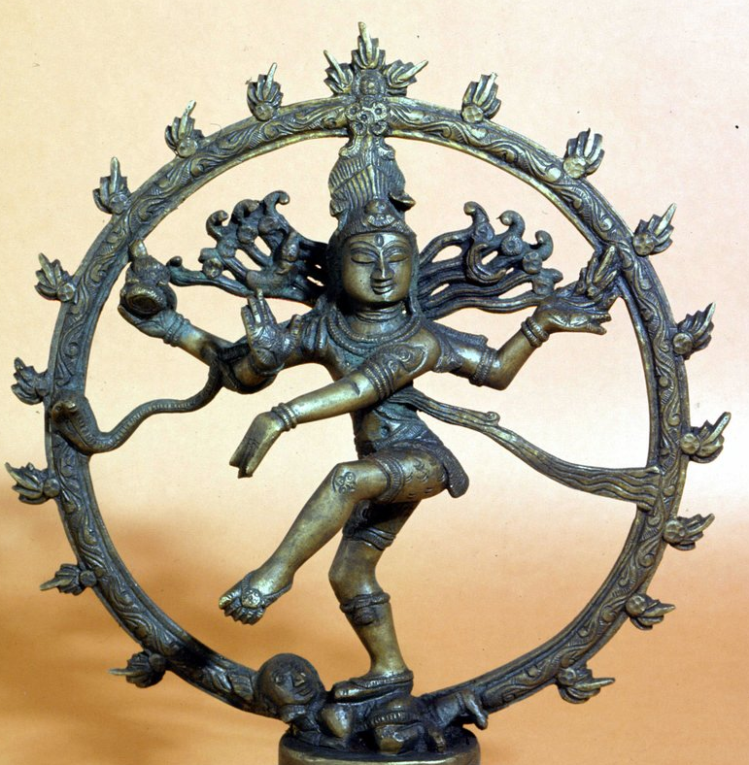
No hinduísmo:
a criação é apresentada pelo som, instrumentos musicais e dança
Deus Shiva: mantem o equilíbrio cósmico
Antigos egípcios

Slide 8
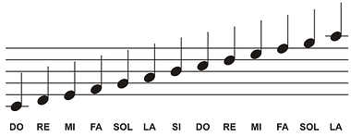
Gn 1 uma poesia, uma sinfonia musical com seu refrão: “Houve uma tarde e uma manhã, primeiro dia vv.5.8.13.19.23.31
E a melodia ressoa ainda mais bela quando vem cantando o soprano: “Deus viu que isso era bom” vv. 10.12.18.25.31.
A criação do universo é numa forma crescente...
7 notas x 7 dias
1º dia: a luz
2º dia: o firmamento
3º dia: O mar e a terra com plantas, ervas e árvores
4º dia: os dois grandes luzeiros: o sol e a lua (Marduk)
5º dia: os monstros marinhos e toda a multidão de seres vivos segundo a sua espécie, e todas as aves segundo a sua espécie... Frutificai e multiplicai-vos.
6º dia: os animais selvagens e domésticos segundo a sua espécie e o homem e a mulher, segundo a imagem e semelhança de Deus.
7º dia: o descanso de Deus
8º dia: A eternidade, além da lei do tempo e o espaço, a escatologia. (A oitava- domingo da Páscoa)
8 obras, repartida em maneira simétrica:
há 2 delas no 3º e no 6º dia.
8º dia: A cidade não necessita de sol nem de lua para iluminar, porque a glória de Deus a ilumina, e a sua luz é o Cordeiro.(Apoc 21,23)

Slide 9
Gn 2 A criação segundo Yahwista
Contexto: Israel na Terra Prometida (terra, casa, nação e trabalho e uma Lei) (contexto: Situação do Norte - Dt 28,1-7; 31,20-21 )
A Terra: Reconhecimento do dom gratuito de Deus, onde corre leite e mel
Os 4 rios como 4 braços do mesmo rio: o Tigre, o Eufrates, o Gehon e o Phison.
Israel é responsável para conservar e cultivar o que recebeu de graça;
Dar o nome = assumir a responsabilidade (NT: José e Zacarias)
Tem tudo, mas também tem uma lei: deve obedecer a voz de Deus e não ir atrás de outros deuses... (Js 23 e 24) Comer da árvore da vida e não comer da árvore da ciência!
A criação do homem e mulher: homem e mulher
Adão (homem) Adama (Terra).

Slide 10
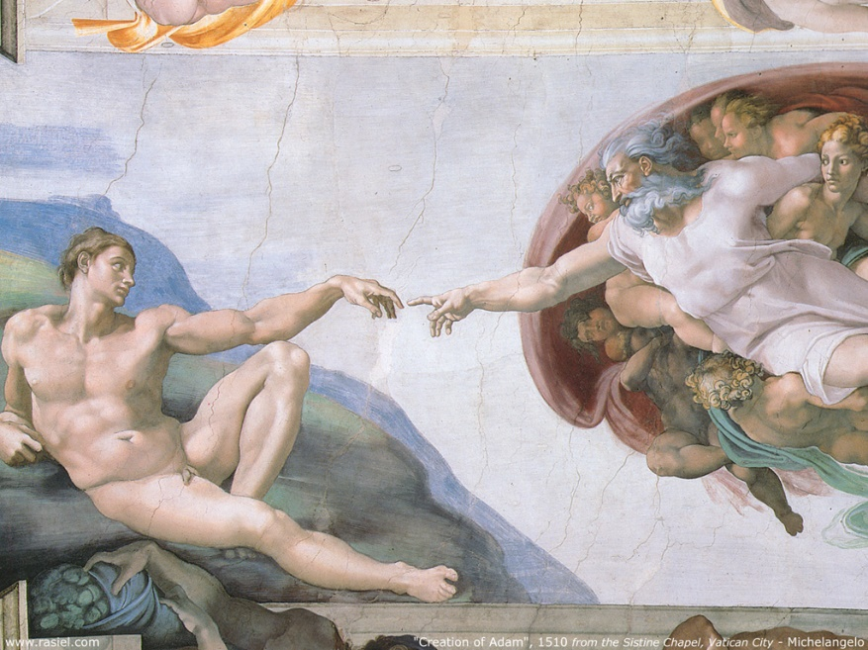
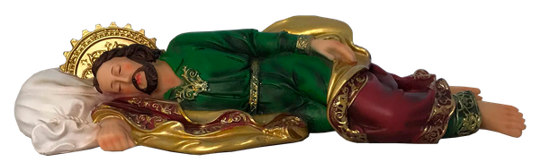
A criação da mulher enquanto o homem dorme**
Deus age enquanto o homem dorme
A parábola da semente que germina por si só (Mc 4,26-27)
“O Reino de Deus é como um homem que lançou a semente na terra: ele dorme e acorda, de noite e de dia, mas a semente germina e cresce, sem que ele saiba como. A terra por si mesma produz fruto: primeiro a erva, depois a espiga e, por fim, a espiga cheia de grãos”.
Não é bom que ele esteja sozinho "Esta, sim, é osso de meus ossos e carne de minha carne! Ela será chamada 'mulher', porque foi tirada do homem! De ish nasce Isha
Por isso um homem deixa seu pai e sua mãe, se une à sua mulher, e eles se tornam uma só carne
“Os dois estavam nus, o homem e sua mulher, e não se envergonhavam” (v. 25)

Slide 11
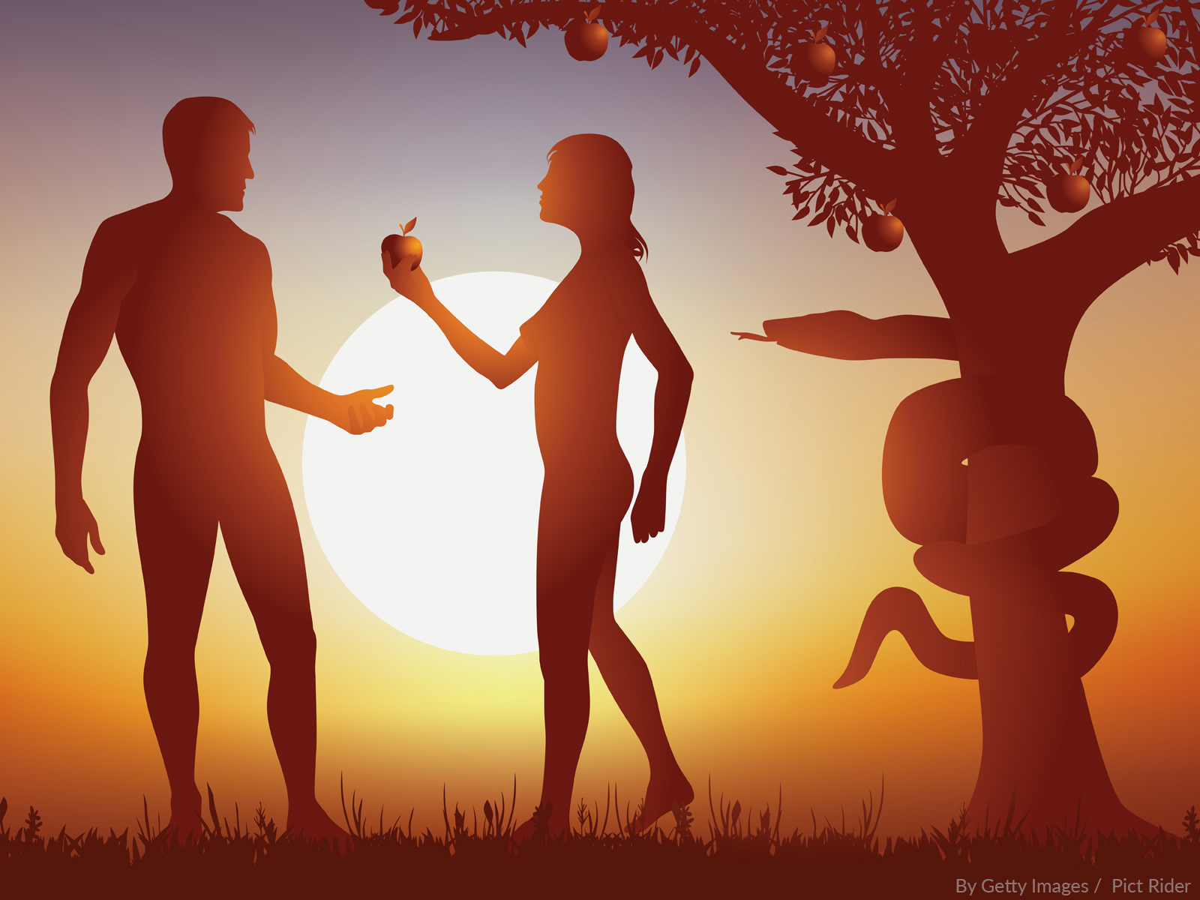
Gn 3: O PECADO ORIGINAL
Texto da Redação Deuteronomista
A raiz de todos os pecados no sentido ontológico e existencial
e não cronológico nem histórico

Slide 12
Ciência/psicanálise (Freud) | 1 Jo 2,16 | Gn 3 | Mt 4
libido amandi a dominante do eros / PRAZER | A concupiscência (apetite) da carne | Arvore era boa ao apetite | Se és Filho de Deus, pedras se transformem em Pão
libido possidendi a dominante da posse/ TER | A concupiscência dos olhos | “vossos olhos se abrirão” | Se és Filho de Deus.. atira-te para baixo
libido dominandi a dominante do poder e da afirmação de si/ DOMINAR * Libido: a energia motivacional primária da vida humana. *complexo de Édipo | O orgulho da riqueza “Tudo o que no mundo....não vem do Pai, mas do mundo” | “Vós sereis como deuses versados no bem e no mal | “todos os reinos do mundo” tudo isso te darei” Basta apenas um minuto adorar o satanás

Slide 13
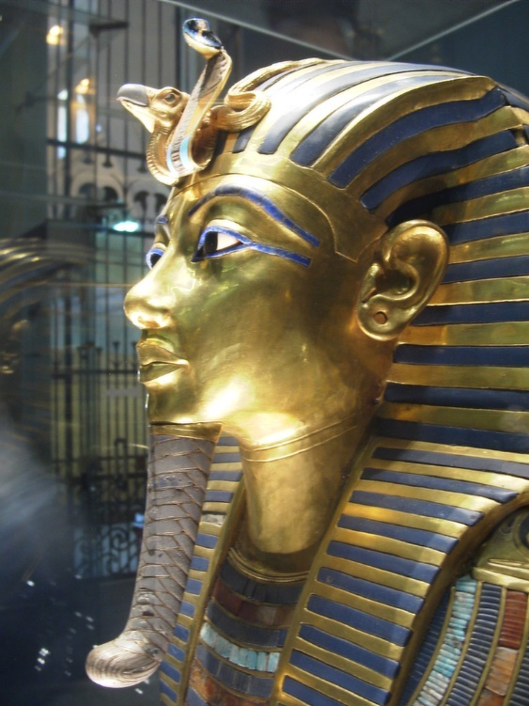
Deus disse: não comerás: Entende o porquê deste comandamento ao final do capítulo, v. 22 diz: “se o homem já é como um de nós, versado no bem e no mal, que agora ele não estenda a mão e colha também da árvore da vida, e coma para sempre! ” v. 22
“Deus criou o homem para a imortalidade e o fez à imagem de sua própria natureza; foi por inveja do diabo que a morte entrou no mundo, e experimentam-na os que a ele pertencem” (Sb 2,23).
Passear de Deus com os homens: Shekinah= a experiência do Povo no deserto!
“Onde estás?”. “Onde está o teu irmão?” (Cap.4)
a árvore da vida que dá fruto doze meses e, até suas folhas servem para curar as nações (Apoc 22,2).
Epopeia de Gilgamesh
Gn 1-11: são textos didáticos e sapienciais e não históricos ou biológicos.

Slide 14
A proliferação do pecado Gn 4 -11
Cap. 4: Caim e Abel/Set
Cap.5-9. Set – Noé (genealogia) **Henoc andou com Deus (5,24)
“Meu espirito não permanecerá no homem, pois ele é carne..( 6,3)
Iahweh viu a maldade do homem era grande...me arrependo de ter feito homem (6,5-8)
**Noé encontrou graça aos olhos de Deus/ Noé era homem justo 6,8-9)
Toda carne tinha uma conduta perversa sobre a terra
Cap. 9-11. a concupiscência de Noé e do filho Cam (Canaã) e dos descendentes dele: Babel (fazer as torres para Deus descer quando nós decidimos)!
O Pecado original: Este ciclo do vício que continua...
A trilogia: A criação des-criação recriação

Slide 15
“...onde o pecado abundou, superabundou a graça” Rm 5,20
O homem foi criado para a imortalidade. Após o pecado, a morte é o remédio para não perder eternamente a imortalidade!
O Pão eucarístico, o Pão do Céu, o manjar dos anjos é o remédio e o viático para a eternidade, pois é o Pão do ressuscitado!

